Slide 1

IX Recuento nocturno de personas sin hogar
en Madrid
(12 de diciembre de 2018)
29 de noviembre de 2018
Manuel Muñoz
Catedrático de Evaluación Psicológica
Universidad Complutense de Madrid
Pedro Cabrera
Profesor de Sociología
U.P. Comillas de Madrid.
Mª Rosario Sánchez Morales
Catedrática de Sociología
U. N. E. D.

Slide 2
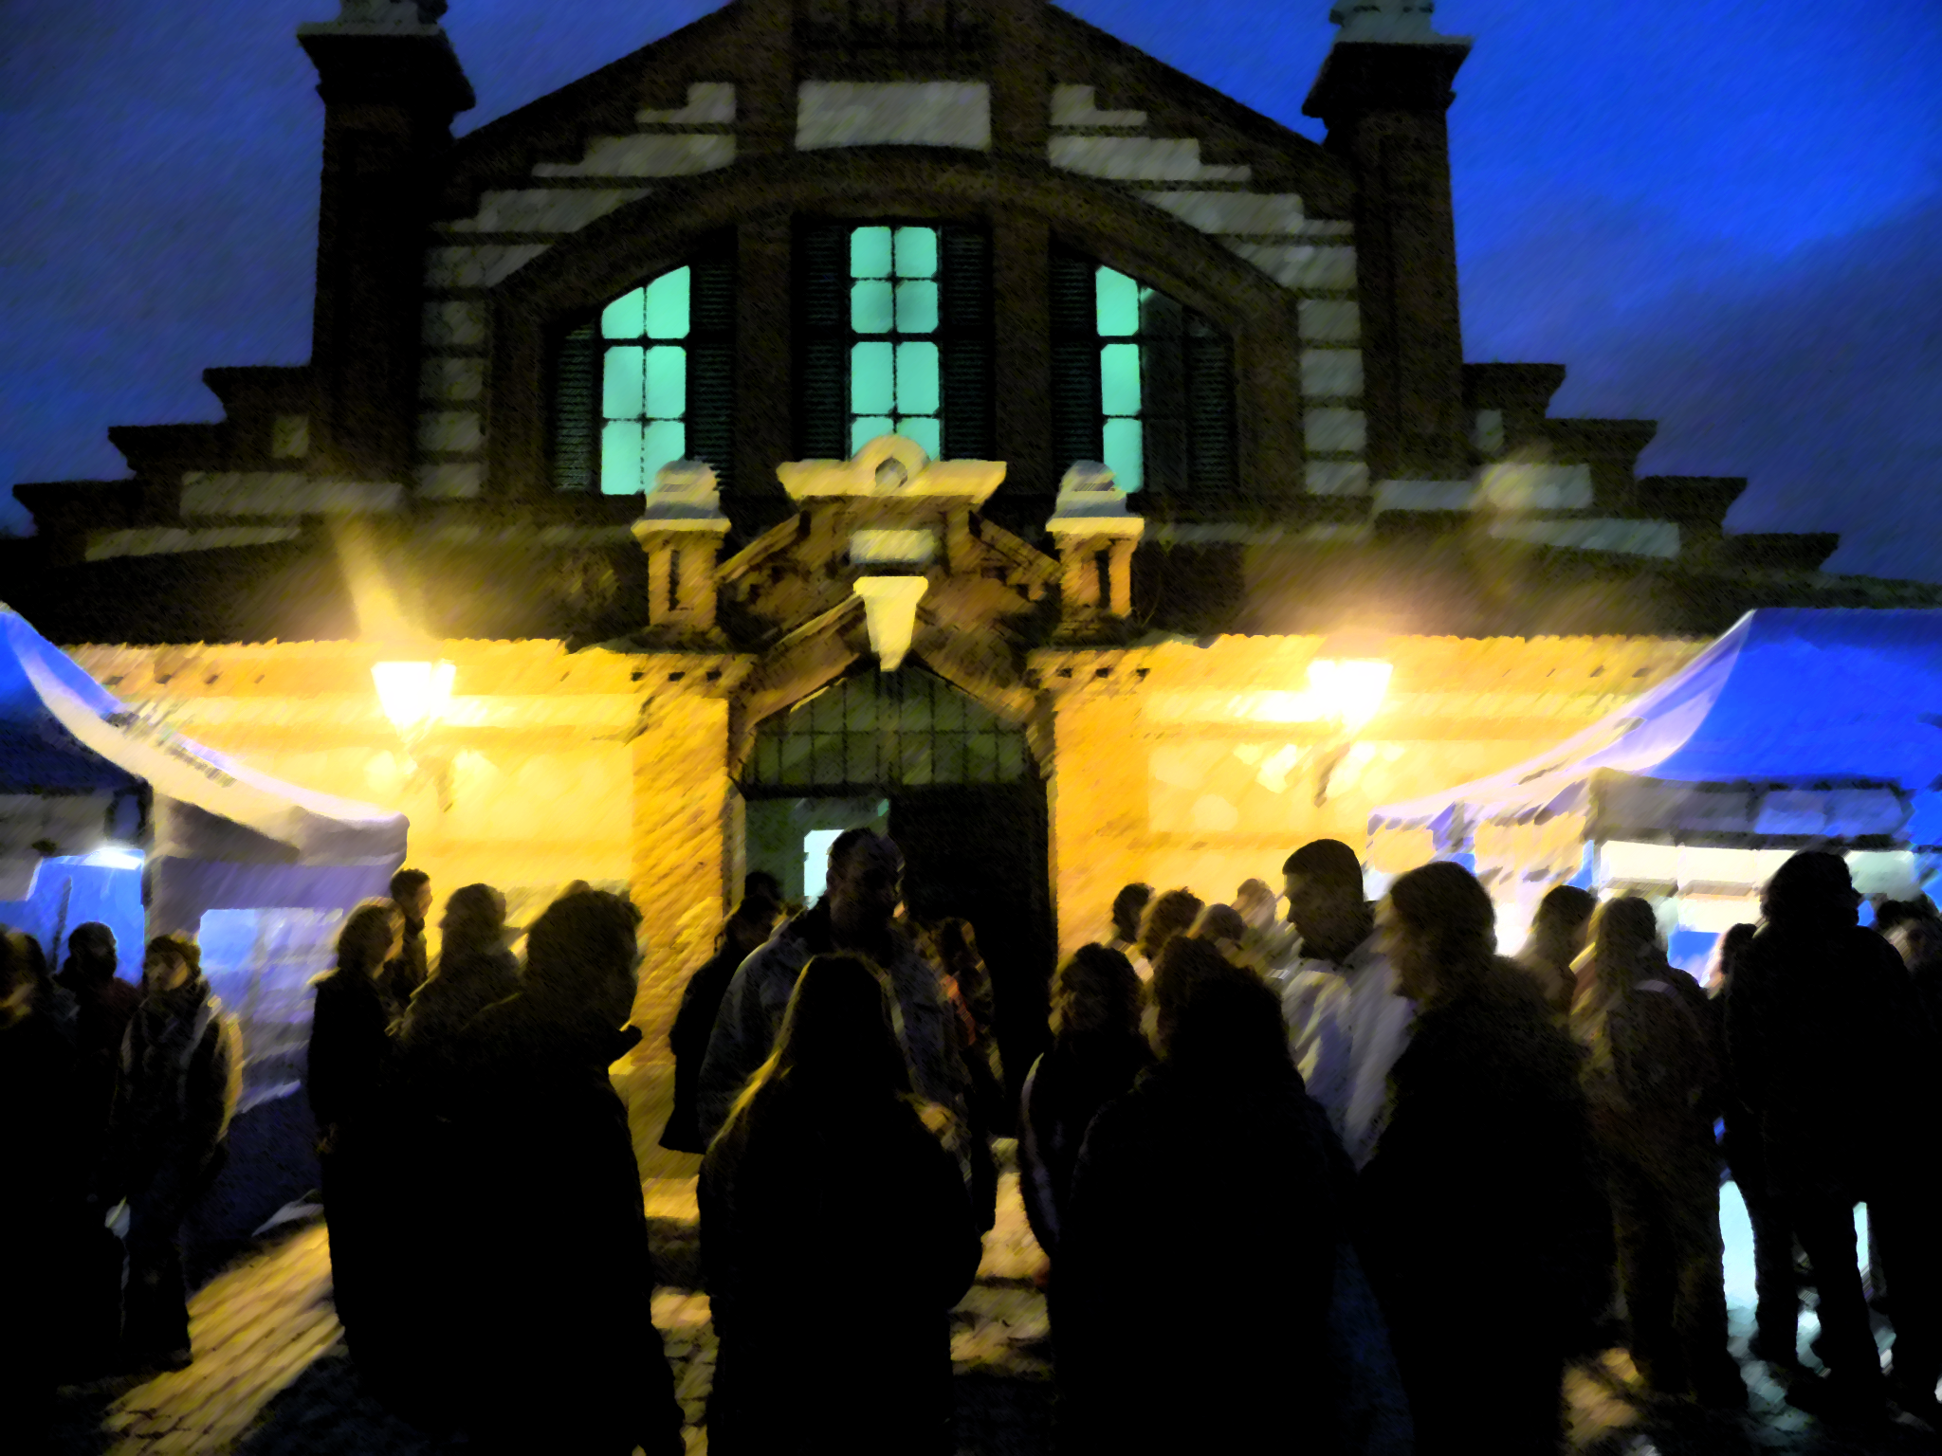



¿Qué es un recuento nocturno de personas sin hogar?

Slide 3
¿Cómo son las personas sin hogar?
Personas sin un lugar donde vivir (situación sin hogar)
  (ETHOS niveles 1-3)
Excluidas de los espacios sociales comunes (invisibles)
Vulnerables y maltratadas por la vida
Carencias económicas y afectivas
Con cierta frecuencia: Problemas de salud física y mental
En algunos casos: Consumo de sustancias

Slide 4
¿Qué es un recuento nocturno?
En los años 1990 se desarrolló la metodología de “Noches S” (S-Night, Street-Night o Survey-Night) y se aplicó de forma experimental en el Censo de los Estados Unidos del año 2000.
Consiste en estimar el número de personas que en una noche concreta se encuentran en situación sin hogar en un territorio determinado (una ciudad).

Slide 5
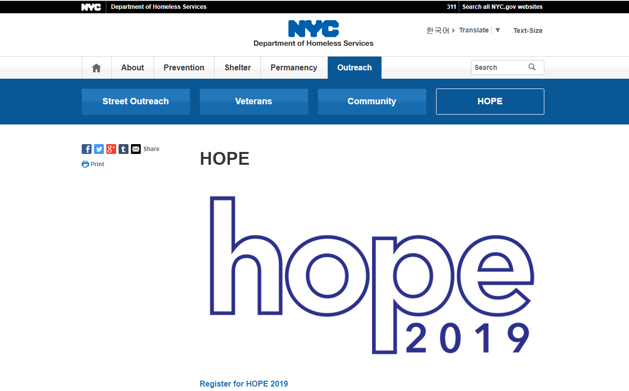
El modelo de Nueva York (2005 hasta hoy)…

Slide 6
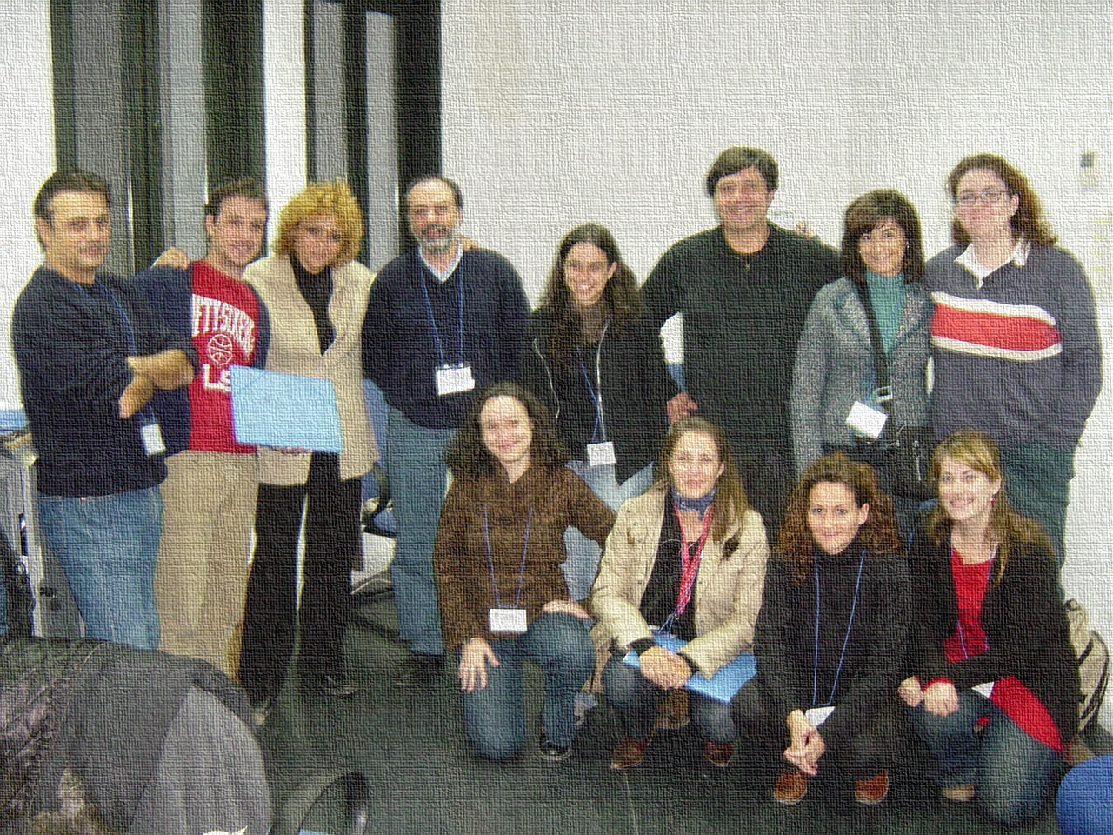
¿Desde cuándo se hacen en Madrid?
Madrid 2006
(8 recuentos hasta ahora)
Otras ciudades españolas Barcelona, Zaragoza, Sevilla, etc.
Otras ciudades latinoamericanas, europeas, etc.
2006

Slide 7
¿Para qué sirven los recuentos nocturnos?
Investigación social, participativa y ciudadana que ayuda a:
Incrementar el conocimiento y la información sobre la situación de las personas en situación sin hogar.
Movilizar a los diferentes actores sociales que operan sobre el terreno e implicar a nuevos actores.
Sensibilizar a la opinión pública.
Contribuir a desarrollar y consolidar las redes sociales e institucionales que luchan contra el sinhogarismo en nuestra ciudad.

Slide 8
Metodología participativa
Área de Equidad, Derechos Sociales y Empleo
GRUPO INVESTIGADOR
MESA
ENTIDADES
AYUNTAMIENTO
EQUIPO TÉCNICO
DE COORDINACIÓN
TÉCNICOS DE ENTIDADES
SAMUR SOCIAL, POLICIA, LIMPIEZA, ETC.
125 EQUIPOS DE CALLE
15 EQUIPOS DE CENTROS
5 EQUIPOS DE ASENTAMIENTOS
PISOS, PENSIONES, ETC.

Slide 9
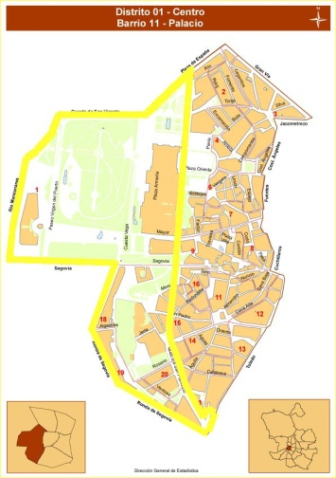
Madrid barrio a barrio
Madrid se divide en barrios y zonas.
Cada zona se recorre por un equipo durante la misma noche.
Se cuentan las personas que se encuentran durmiendo en la calle, parques, etc.
Se dialoga con las personas despiertas.

Slide 10
Cuestionarios consensuados
Calle
Centros
Pisos
Asentamientos
Es más un encuentro que una entrevista.

Slide 11
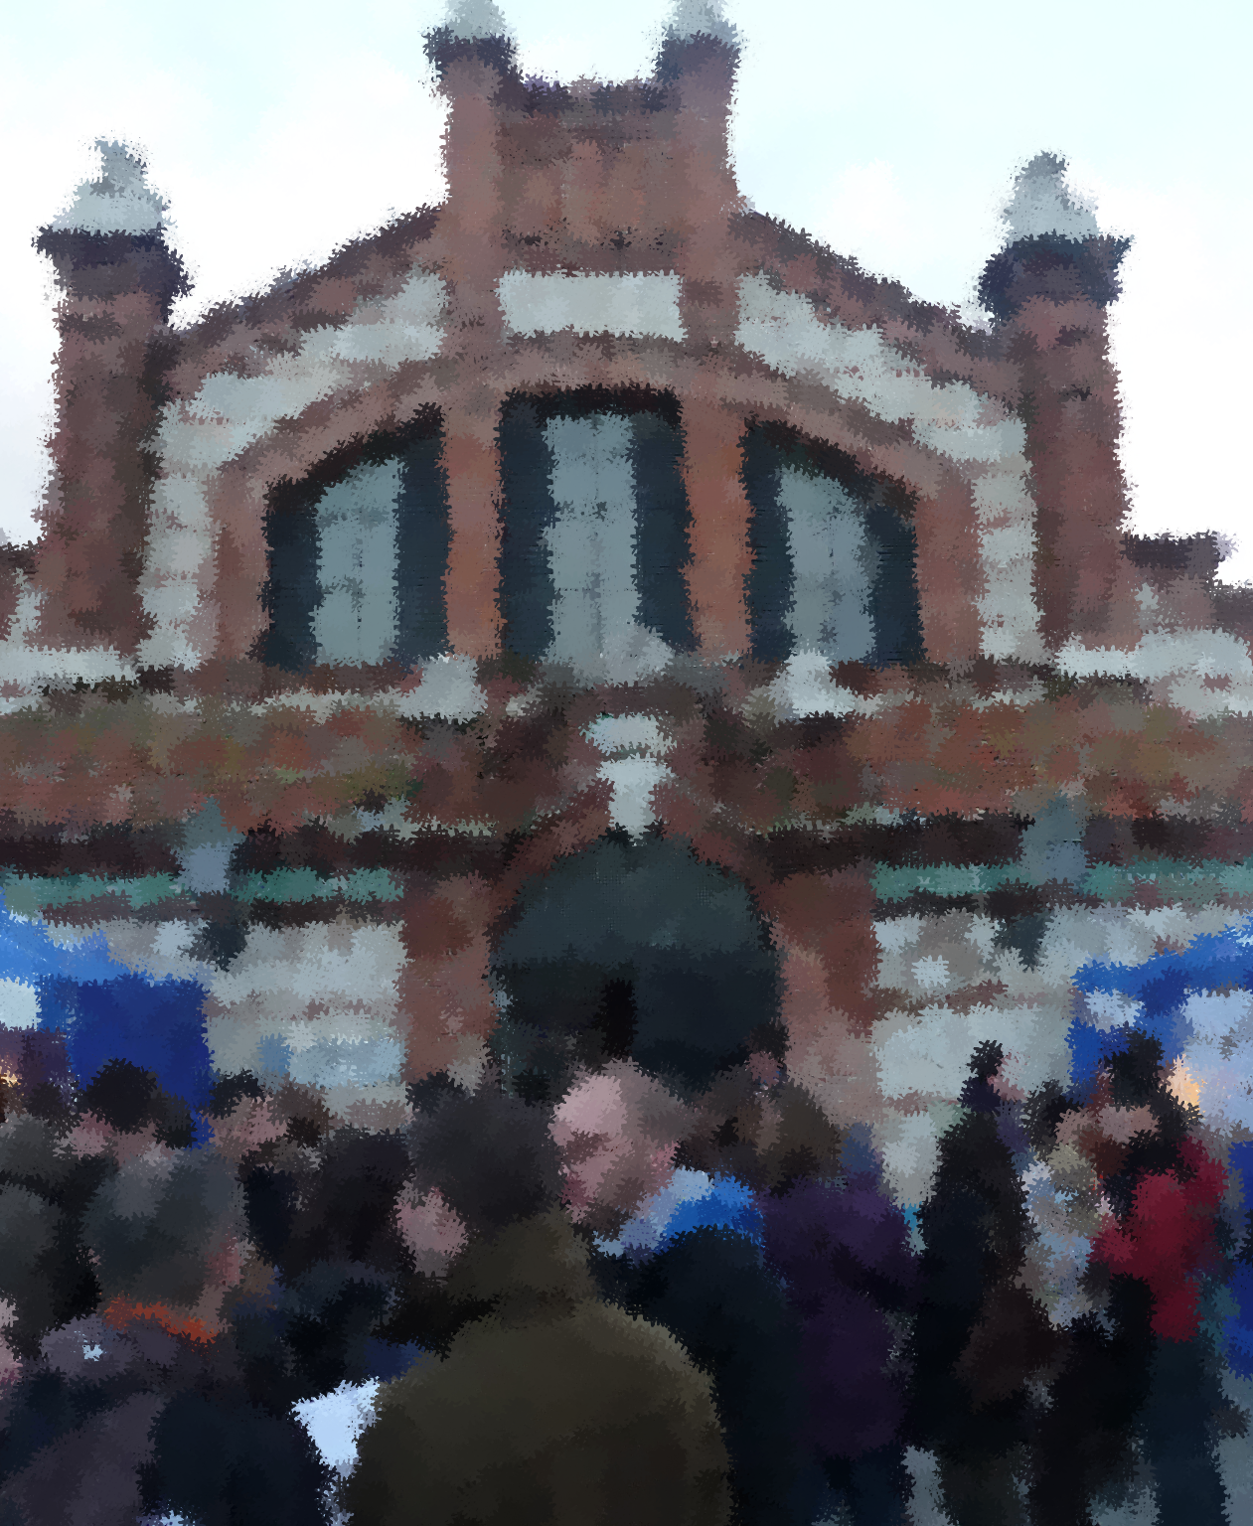
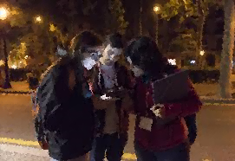
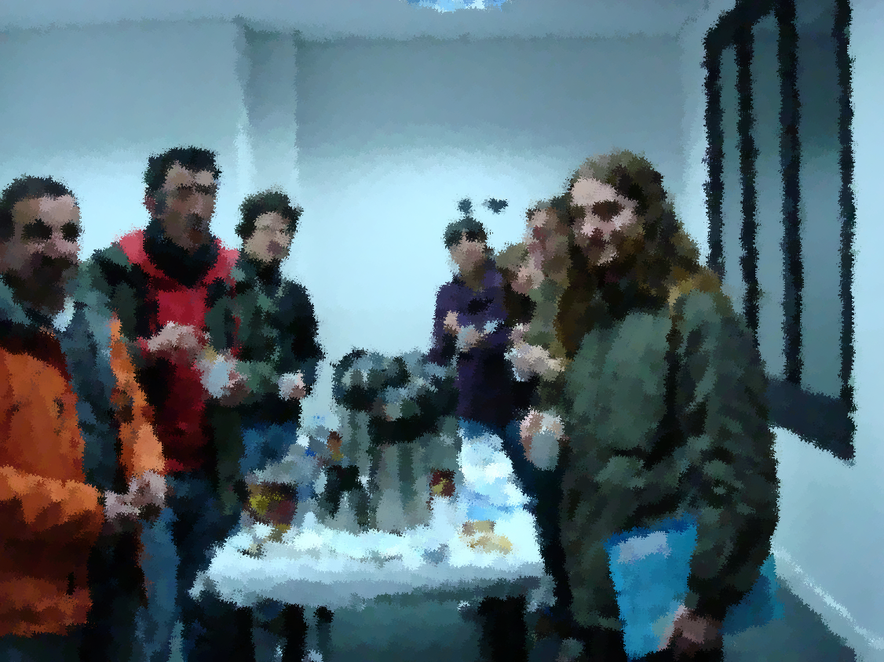
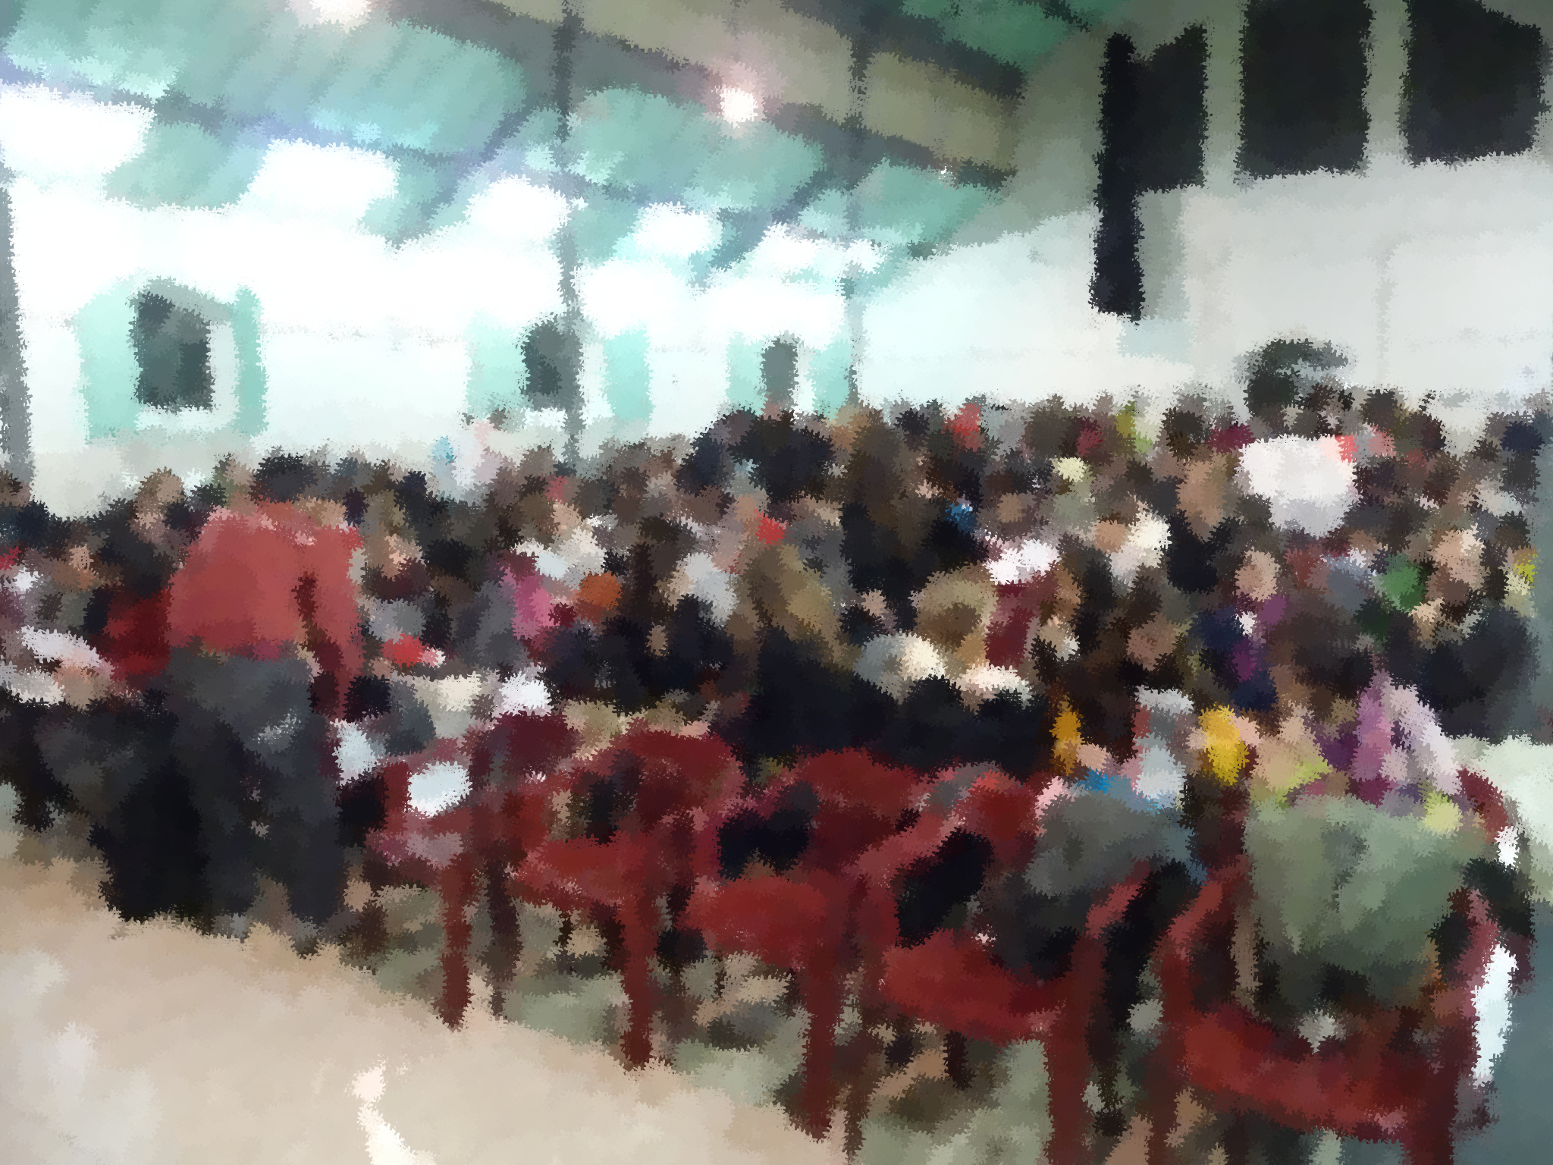
Noche del recuento

Slide 12
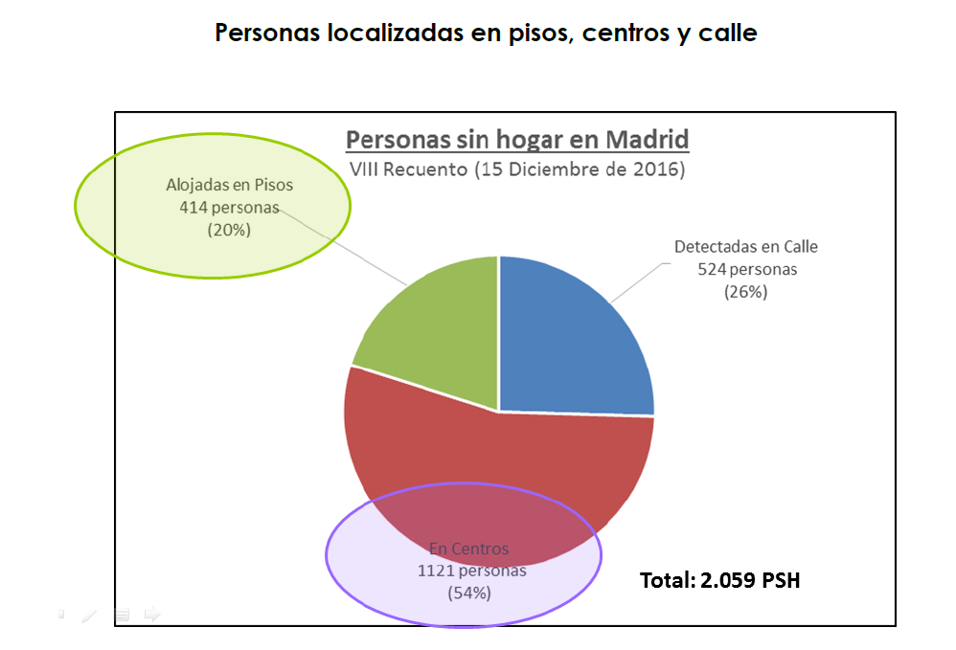
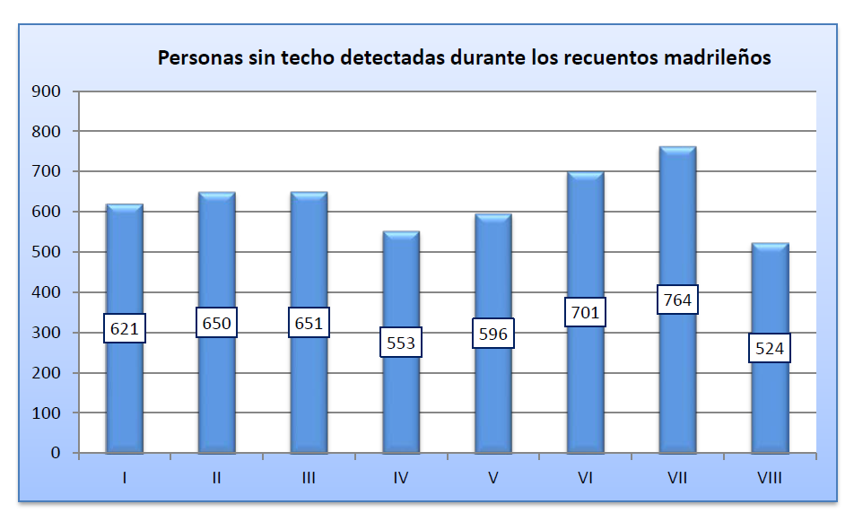
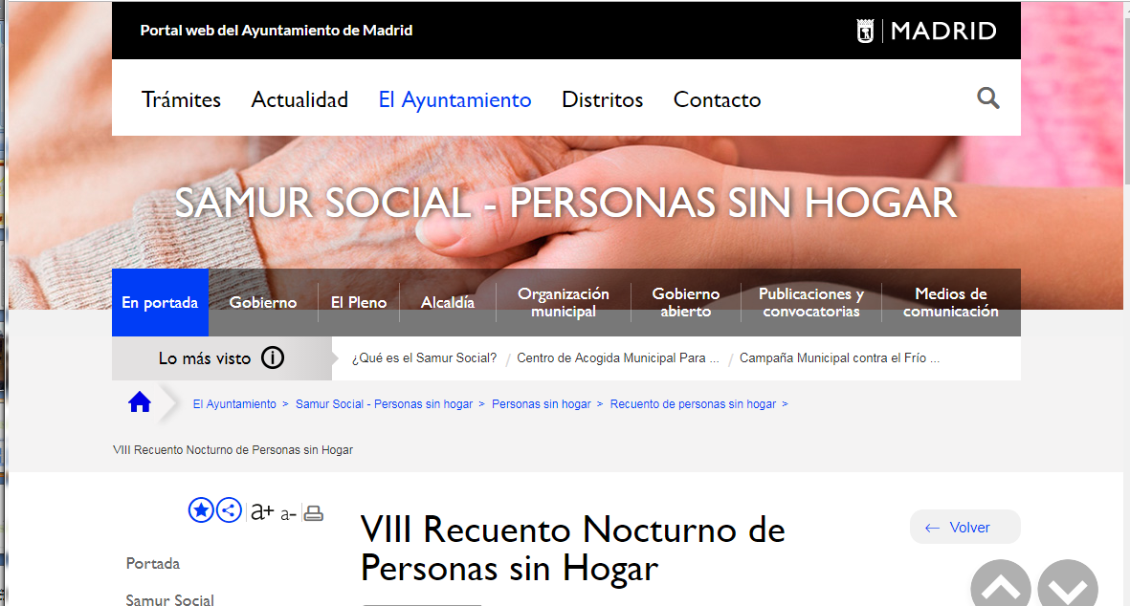
Resultados
Se procede al análisis de datos.
Difusión de los resultados.
  Entidades participantes
  Servicios
  Voluntarios y voluntarias
  Opinión pública

Slide 13
Desde el año 2006 han participado más de 5.000 personas voluntarias en los recuentos de Madrid.
¿Qué sabemos de ellas?

Slide 14
ALGUNOS DATOS SOBRE LOS VOLUNTARIOS DE LOS OCHO RECUENTOS DE PERSONAS “SIN HOGAR” EN MADRID
A lo largo de lo ocho recuentos han participado entre 550 a 915 voluntarios.
En su mayor parte los participantes han sido mujeres (en torno al 70%), con una media de edad entre los 29 y 33,7 años.
En relación a la actividad principal de los voluntarios/as, los estudiantes universitarios han sido mayoritarios en los recuentos (UCM, UNED, Comillas…), a éstos se han sumado estudiantes de bachillerato, o de ciclos superiores, además de opositores, estudiantes e máster y de postgrado.
Entre el 14%-27% del voluntariado de los recuentos estudia y trabaja de forma simultánea. Lo anterior constata que a pesar de una alta actividad diaria, los participantes tienen una alta sensibilización social que les ha llevado a implicarse en un proyecto de estas características.

Slide 15
ALGUNOS DATOS SOBRE LOS VOLUNTARIOS DE LOS SEIS RECUENTOS DE PERSONAS “SIN HOGAR” EN MADRID
El área de actividad que se presenta con mayor frecuencia en el voluntariado de los recuentos es la relacionada con los servicios socioculturales y a la comunidad. El resto de áreas de actividad mantiene por lo general una incidencia menor del 10%.
En cuanto a su procedencia, la gran mayoría proviene de Madrid capital (en porcentajes en torno al 80%), si bien ha habido también en torno a un 18% que desplazado de otras localidades de la Comunidad de Madrid. Significar que ha habido personas que se han trasladado de otros puntos de España para sumarse a este iniciativa (Granada, Baleares, Valencia, Cádiz, Segovia…)
Resulta interesante mostrar que cerca de la mitad del voluntariado participante mantiene algún tipo de vinculación con instituciones, asociaciones o entidades que se dedican a colaborar activamente con la población “sin hogar”
Existe un alto número de voluntarios/as que acudieron a la convocatoria de un nuevo recuento después de haber participado en otro anterior.

Slide 16
NÚMERO DE VOLUNTARIOS
(2006-2016)

Slide 17
SEXO DE LOS VOLUNTARIOS
%

Slide 18
MEDIA DE EDAD DE LOS VOLUNTARIOS INSCRITOS EN LOS RECUENTOS
%

Slide 19
ACTIVIDAD DE LOS VOLUNTARIOS
%

Slide 20
ESTUDIANTES UNIVERSITARIOS
(%)

Slide 21
RESIDENTES EN OTROS MUNICIPIOS
(%)

Slide 22
VOLUNTARIOS QUE HABLAN OTROS IDIOMAS
(%)

Slide 23
¿TIENE O HA TENIDO USTED CONTACTO CON LOS GRUPOS DE VOLUNTARIOS?
%

Slide 24
¿CÓMO VALORARÍA LA ACTUACIÓN DE LOS VOLUNTARIOS?
ESCALA: 1 MUY ÚTIL/ 4 NADA ÚTIL

Slide 25
PERCEPCIÓN DEL TRANSCURSO DE LA NOCHE
INFORMES DE CAMPO VOLUNTARIOS, VARIOS AÑOS
Tranquilidad.
Bien o muy bien.
Ninguna o pocas PSH encontradas.
Interesante.
Sin problemas/sin incidencias.
Experiencia personal satisfactoria.
Agradable/entretenida.
Poco productiva al estar la mayoría durmiendo.
Bastantes PSH encontradas.
Recorrido largo y cansado.
Zona complicada por los descampados, vías del tren, etc.
Enriquecedor el trabajo en equipo con otros voluntarios/as.
Temperatura agradable para ser invierno.
Aburrida.
Emocionante.
Bonita.
“Es como ver con otros ojos”
Dificultades para hacer la encuesta entera.
Encuentro de realidades muy diversas. Haber pasado frío.
Algunos puntos calientes desiertos.
Encuentro de nuevas PSH por responsables de entidades.

Slide 26
ASPECTOS POSITIVOS Y NEGATIVOS DE LOS RECUENTOS
VARIOS AÑOS
Voluntariado II Recuento Nocturno de PSH
ASPECTOS POSITIVOS | ASPECTOS NEGATIVOS
Reflexión personal que suscita la situación de las PSH. El enriquecimiento personal. La interacción con las PSH. La conciencia social que genera. Comprobar la generosidad y amabilidad en el trato de las PSH. No haber encontrado a ninguna PSH. El contribuir en una investigación seria en este ámbito. La recogida de información relevante de cara a la intervención social. La buena organización/coordinación del Recuento. La movilización voluntaria que genera. El trabajo en equipo y la buena relación con sus miembros. El haber podido conocer a profesionales en este ámbito de actuación. La posibilidad de haber compartido la experiencia con personas que están en entidades dirigidas a las PSH (escuchar y aprender de ellas). El haber indagado en nuevas zonas donde había PSH que anteriormente se desconocían. El ejercicio físico y de atención que supone una actividad de estas características. | Organización El horario. Mapas poco precisos. La necesidad de más cuestionarios por equipo. Necesidad de hacer el Recuento con mayor frecuencia. La dificultad en el acercamiento sin nada que ofrecer. La necesidad de más voluntarios/as. El bocadillo de baja calidad. Cuestionario Cuestionario demasiado intrusivo. Cuestionario muy extenso. Situación de las PSH Haber visto casos críticos. Haber comprobado situaciones poco agradables. Comportamiento de las PSH Reticencia, tensión y/o rechazo de algunas PSH hacia los voluntarios/as. Dificultades en la calle La oscuridad en algunos lugares. Dificultades en grupos de PSH numerosos. El frío y el cansancio. Nº de PSH encontradas Pocas o ninguna PSH localizadas. No haber podido realizar entrevistas. Críticas a la gestión y administración del sinhogarismo La falta de recursos existentes La ineficacia de algunos servicios La política social del gobierno municipal

Slide 27
LOS PARTICIPANTES EN LOS RECUENTOS VALORAN LA ACTIVIDAD DE FORMA POSITIVA, LA EXPERIENCIA LES HA RESULTADO BASTANTE SATISFACTORIA.

Slide 28
EJERCICIO CIUDADANÍA
CONCIENCIACIÓN SOCIAL
DESESTIGMATIZACIÓN
RUPTURA ESTEREOTIPOS
VISIBILIZACIÓN
SENSIBILIZACIÓN
APRENDIZAJE

Slide 29
En estos 12 años nos hemos encontrado con casi 10.000 personas en la calle, centros de acogida y pisos.
¿Qué hemos aprendido de las personas que viven en estas situaciones?

Slide 30
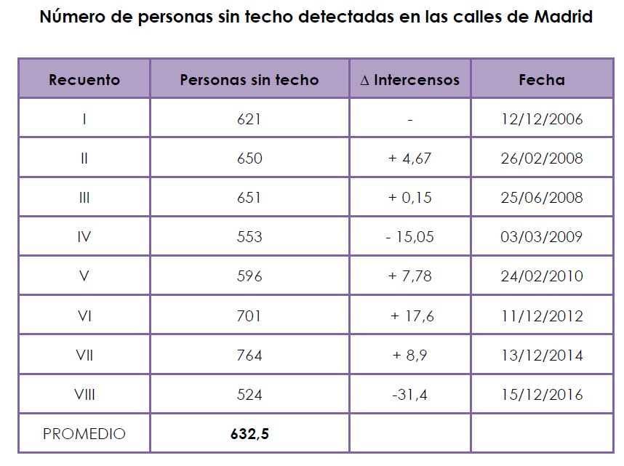

Slide 32

Personas en la calle en Madrid
Evolución

Slide 33
Edad

Slide 34
Género

Slide 35
Promedio: 48% 10% 12% 3% 8% 19%

Slide 40
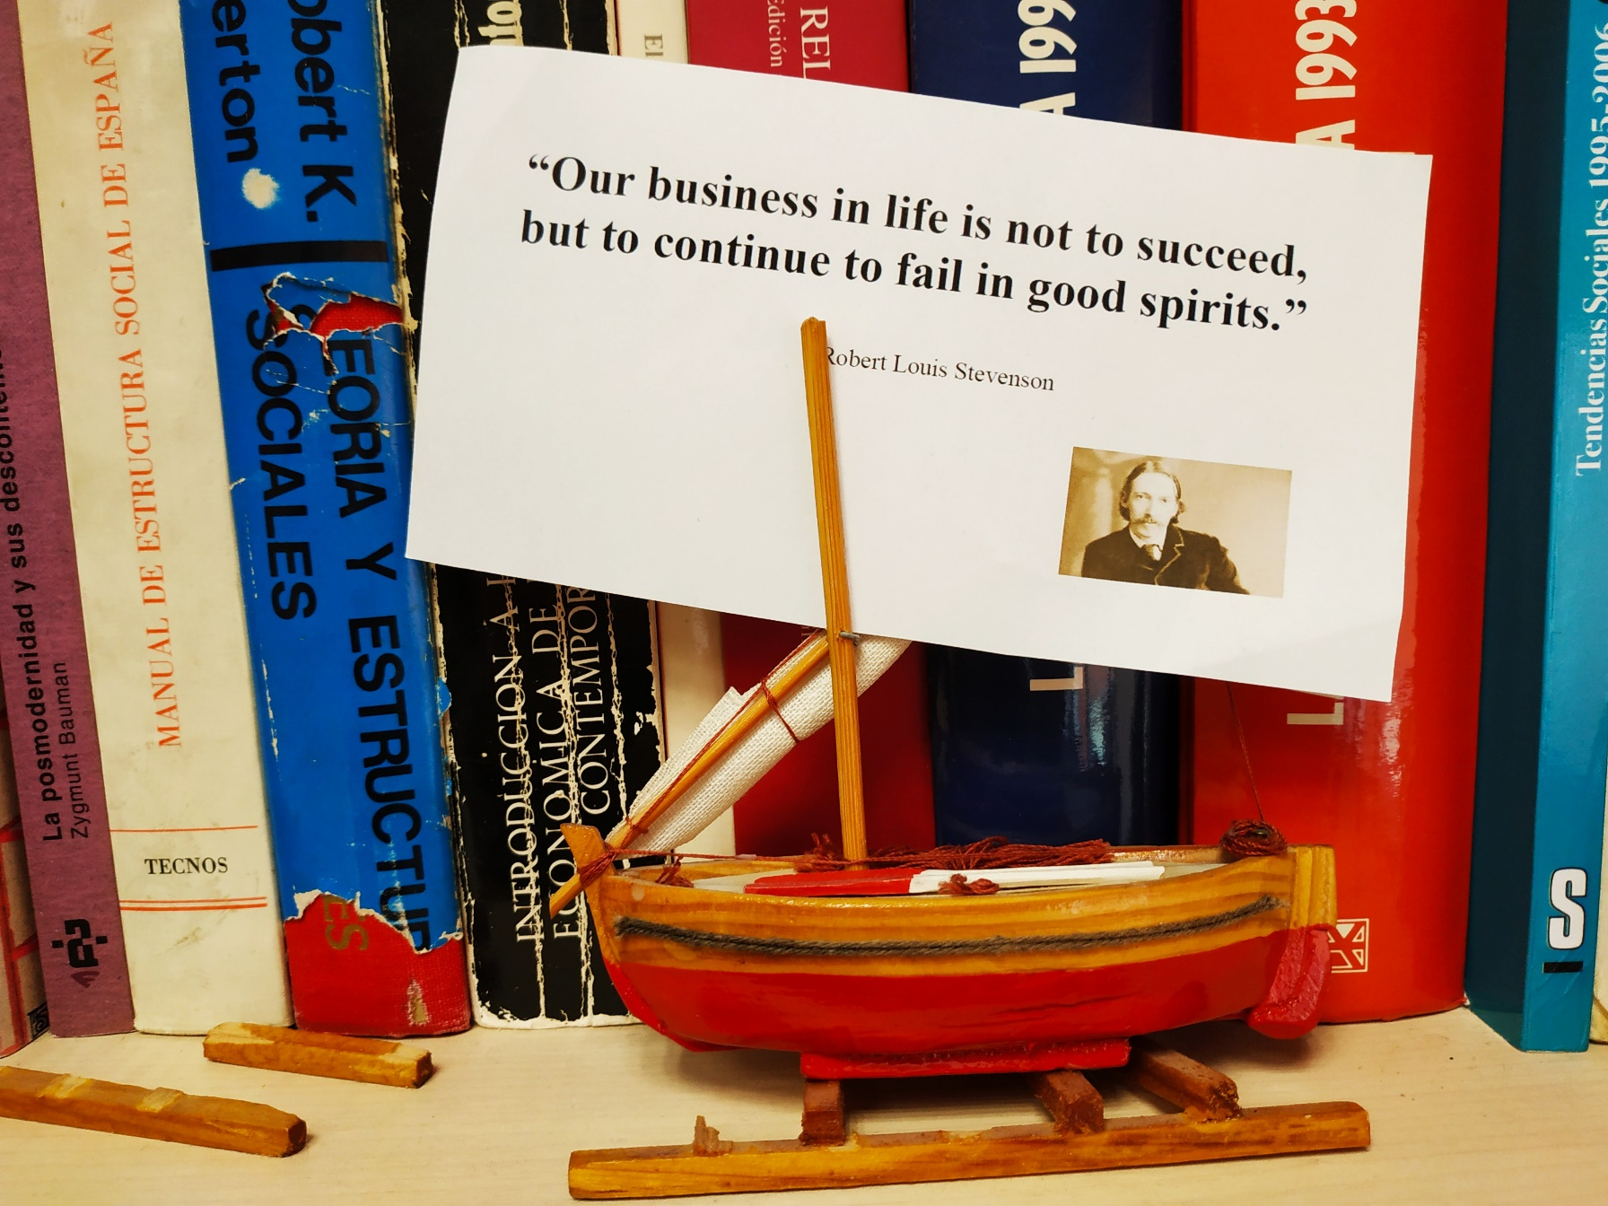
Implicaciones para la acción

Slide 41
6 vectores
Las personas sin hogar
Los profesionales que trabajan con ellas
Las entidades sociales y ONGs en la red
Las Administraciones públicas
Los responsables políticos
Los medios de comunicación
Los ciudadanos

Slide 42
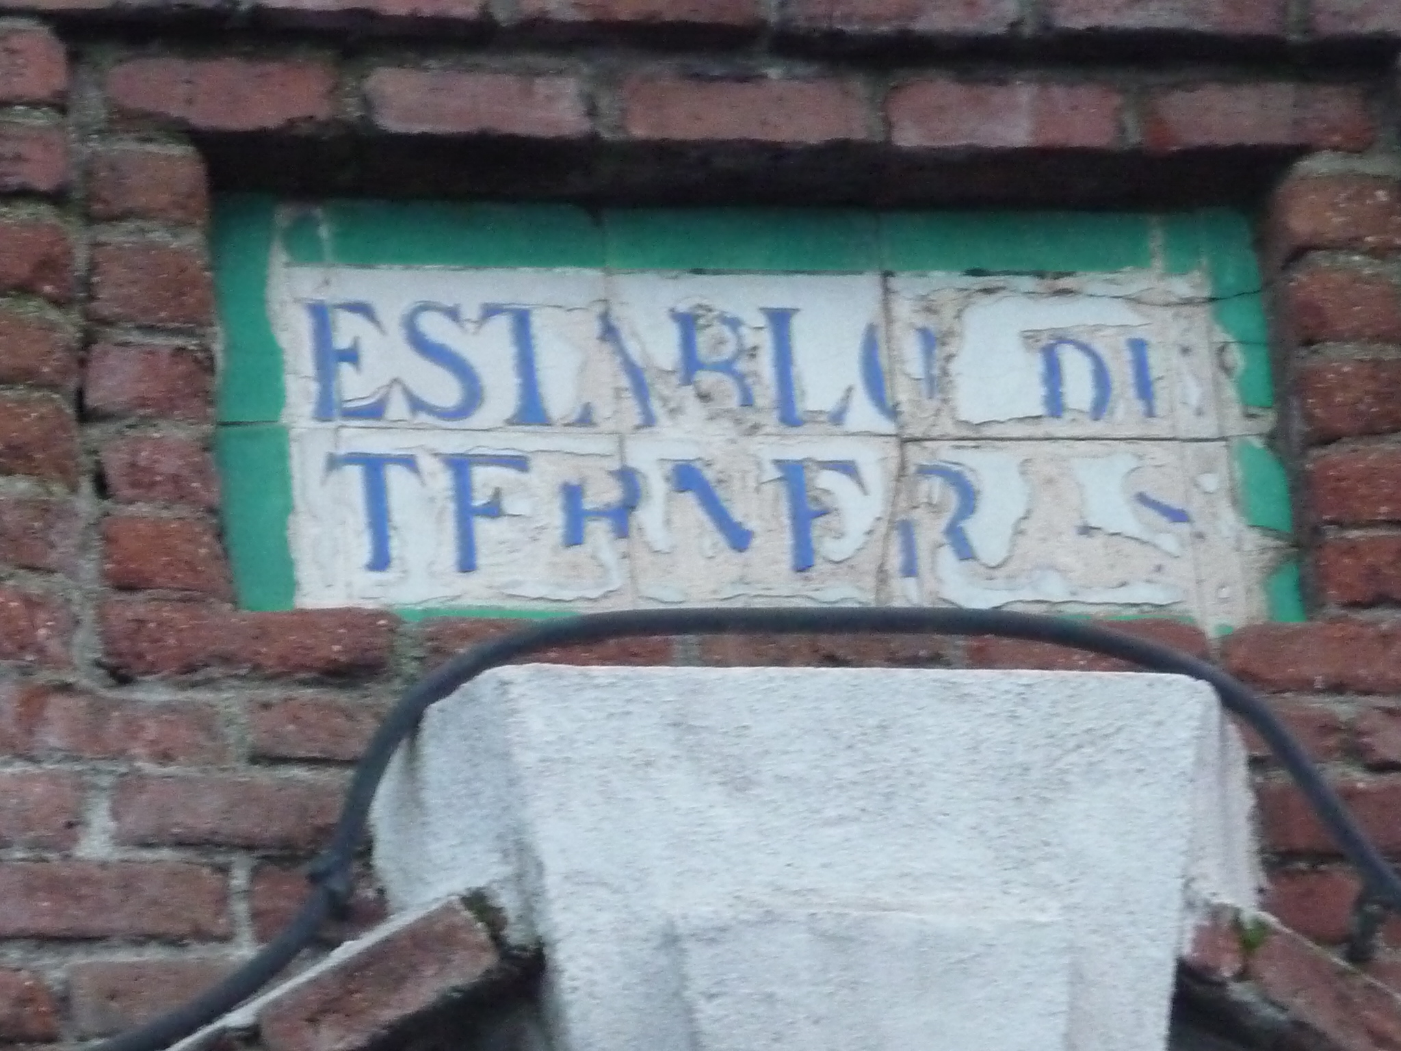
Os esperamos el miércoles 12 de diciembre en la Casa de Terneras.

